Slide 1
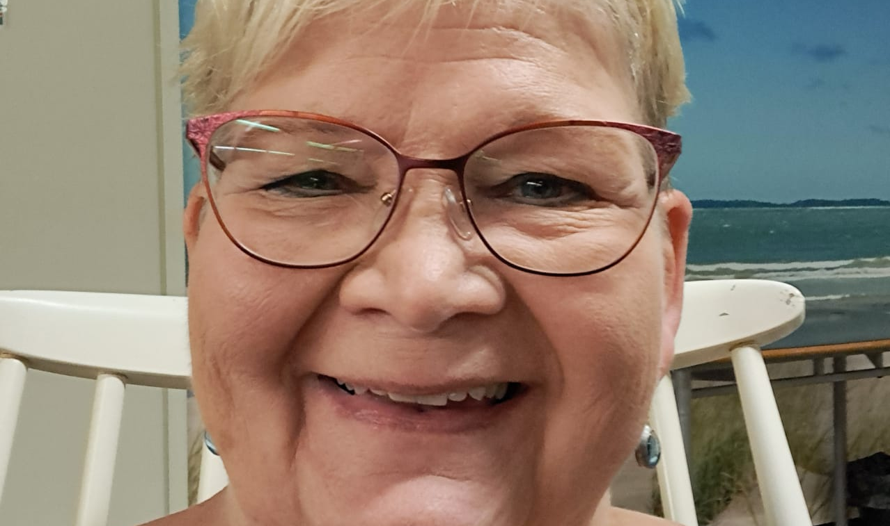
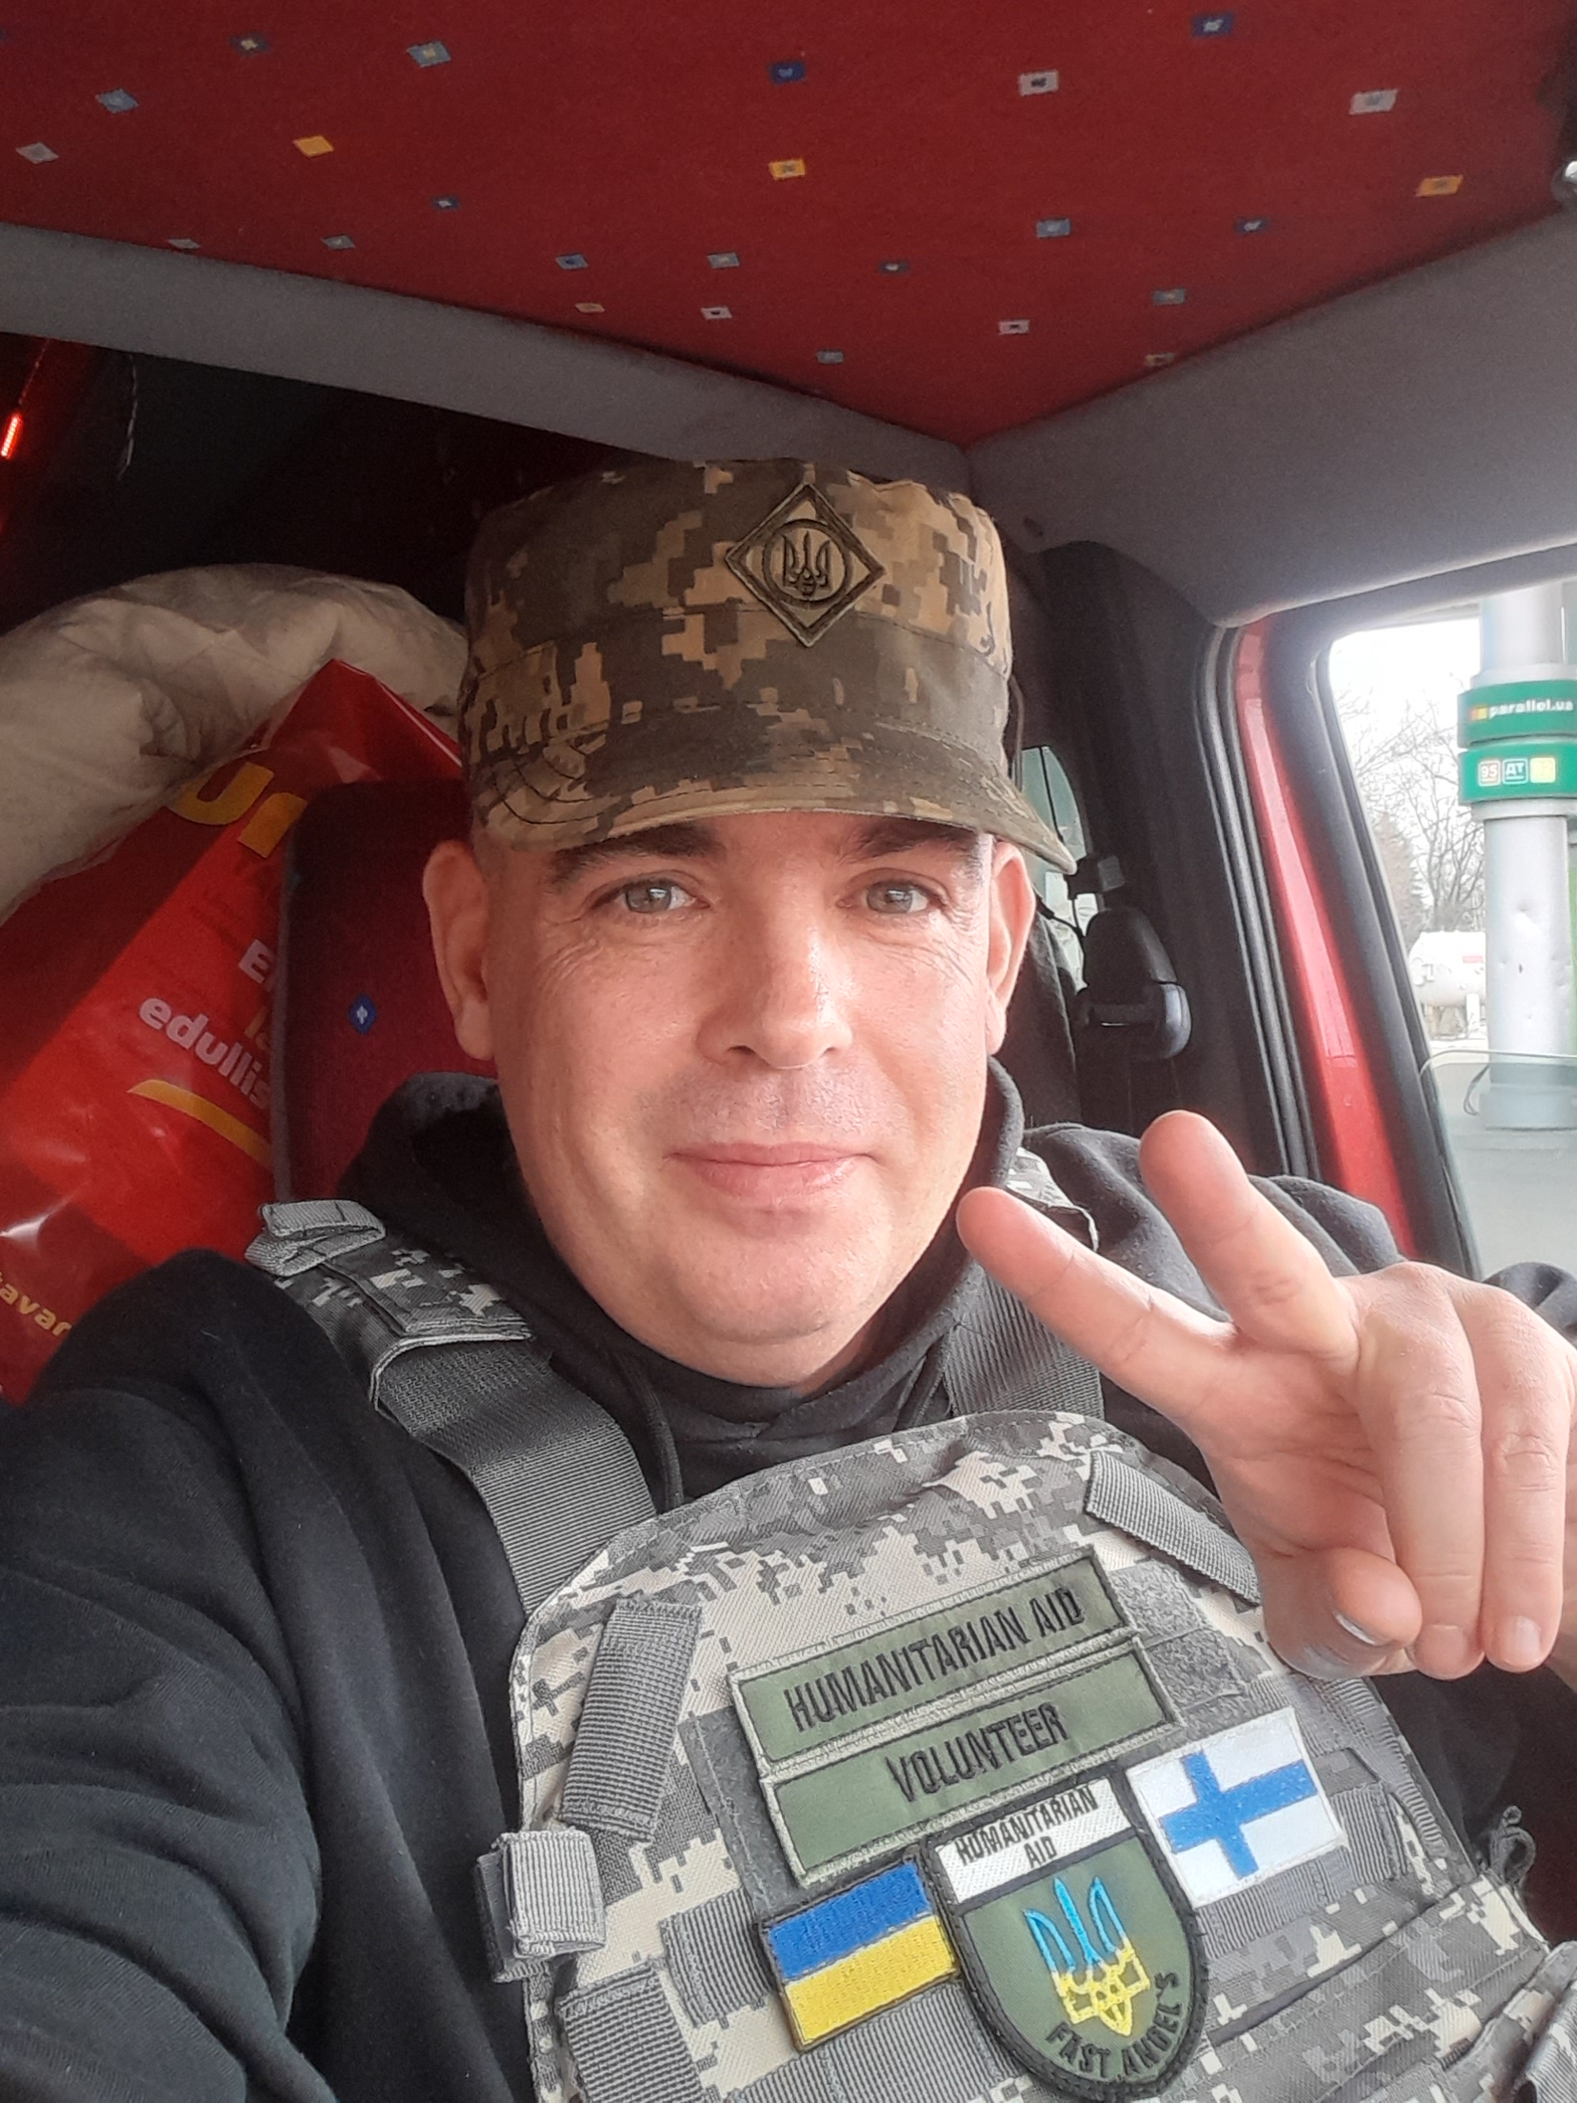
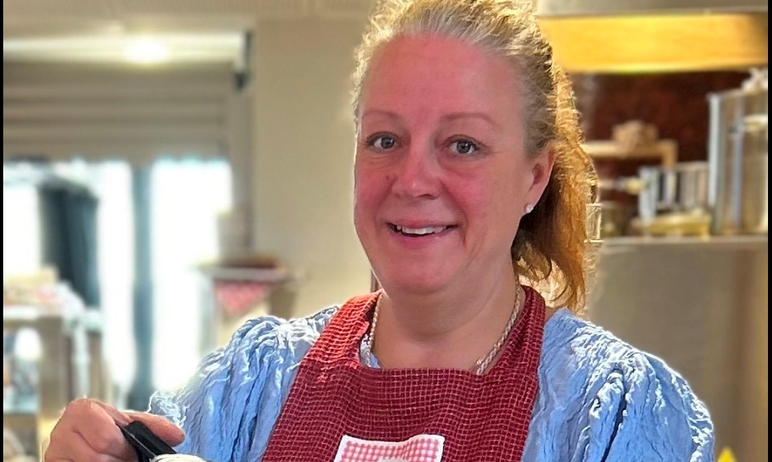
Äänestä Vuoden Hyväntekijää 2025
1. Saara Korkeamäki Satakunnan SAMDY ry puheenjohtaja Pori
2. Antonio ”Toni” Nyman vapaaehtoistyöntekijä Kemiö
3. Tiina Valkonen, kahvilayrittäjä Helsinki
Äänestä Vuoden Hyväntekijää 15.8. mennessä osoitteessa www.lions.fi/aanesta2025.

